Slide 1
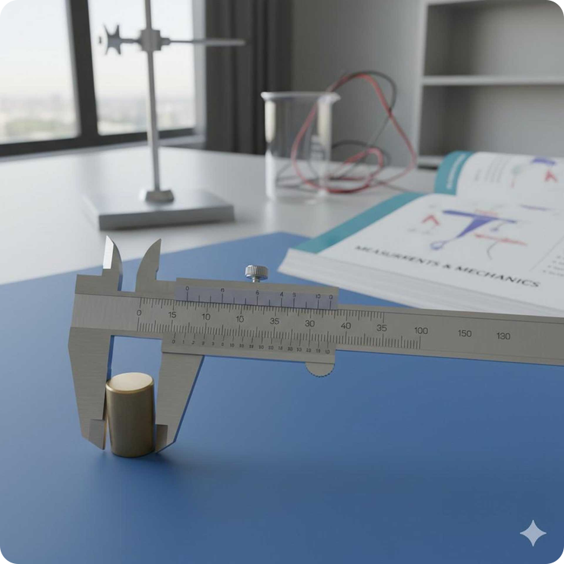
Η Φυσική με
Πειράματα
Επισκόπηση Ύλης και Εργαστηριακές
Δραστηριότητες
Notes:
Καλώς ήρθατε στο μάθημα της Φυσικής! Φέτος, θα γίνουμε μικροί επιστήμονες. Δεν θα διαβάζουμε απλώς για τον κόσμο, αλλά θα τον ανακαλύπτουμε μέσα από το πείραμα και τη μέτρηση. (παύση) Σήμερα θα δούμε μια συνολική εικόνα όσων θα μελετήσουμε, από το μήκος ενός θρανίου μέχρι τη λειτουργία μιας ηλεκτρικής γεννήτριας. Είστε έτοιμοι να ξεκινήσουμε το ταξίδι της έρευνας;

Slide 2
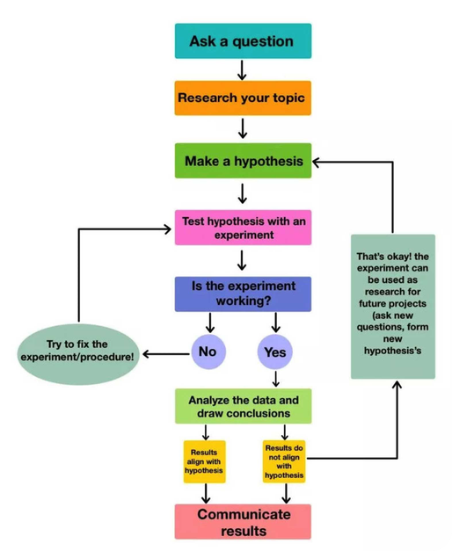
Γιατί χρειαζόμαστε τη Φυσική;
Notes:
Παρατηρήστε αυτή την εικόνα. Τι βλέπετε; (παύση 15 δευτερόλεπτα) Πρώτα, τι ΠΑΡΑΤΗΡΕΙΤΕ; (συλλέξτε παρατηρήσεις) Τώρα, τι ΑΝΑΡΩΤΙΕΣΤΕ; Πώς συνδέεται αυτή η διαδικασία με την καθημερινή μας ζωή; Για παράδειγμα, όταν προσπαθείτε να καταλάβετε γιατί δεν ανάβει μια λάμπα στο σπίτι, ακολουθείτε ακριβώς αυτά τα βήματα. Σήμερα θα δούμε πώς η μέτρηση μας δίνει την ακρίβεια που χρειαζόμαστε.

Slide 3
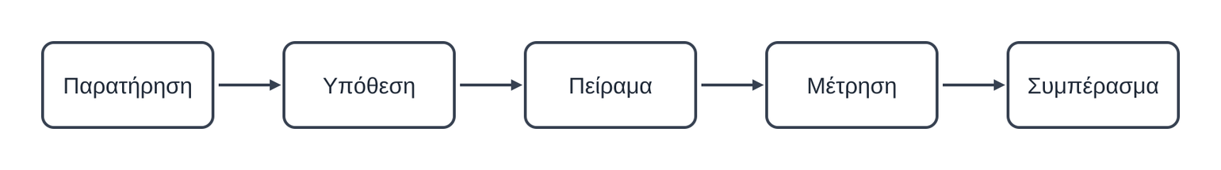
Η Επιστημονική Μέθοδος
Notes:
Αυτός είναι ο οδικός μας χάρτης. Ξεκινάμε με την παρατήρηση, κάνουμε μια υπόθεση και μετά έρχεται το πιο σημαντικό κομμάτι: το πείραμα. (δείξτε το βήμα Μέτρηση) Φέτος θα δώσουμε μεγάλη έμφαση στις μετρήσεις. Γιατί; Γιατί στη Φυσική, αν δεν μετρήσεις, δεν μπορείς να είσαι σίγουρος. Ας δούμε τις πρώτες μας ενότητες.

Slide 4
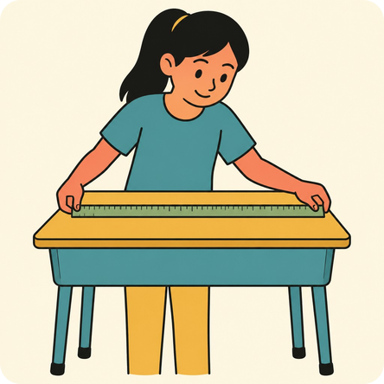
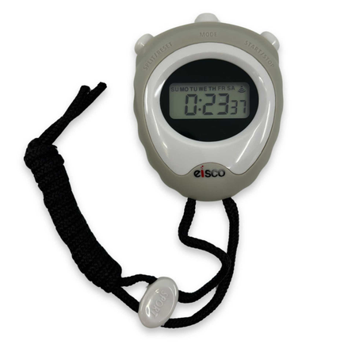
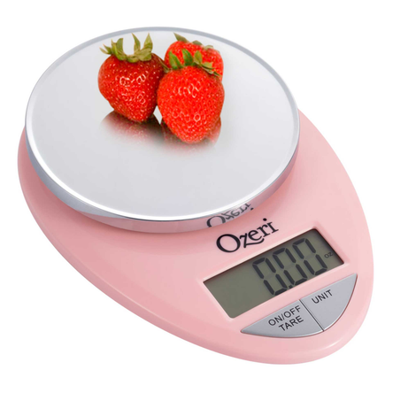
Μήκος, Χρόνος και Μάζα
Μήκος
Χρόνος
Μάζα
Μέτρηση θρανίου με
χάρακα.
Χρήση χρονομέτρου για
ακρίβεια.
Ζύγιση αντικειμένων
καθημερινής χρήσης.
Notes:
Ξεκινάμε με τα βασικά. Πείραμα 1: Θα μετρήσουμε το μήκος του θρανίου μας πολλές φορές. Γιατί; Για να βρούμε τη 'μέση τιμή'. Πείραμα 2: Θα μετρήσουμε τον χρόνο που κάνει ένα μπαλάκι να πέσει, προσπαθώντας να πετύχουμε τη μέγιστη 'ακρίβεια'. Πείραμα 3: Θα ζυγίσουμε διαφορετικά υλικά για να καταλάβουμε τη διαφορά μάζας και όγκου.

Slide 5
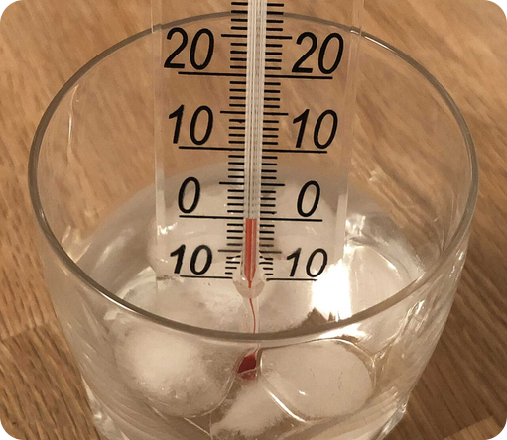
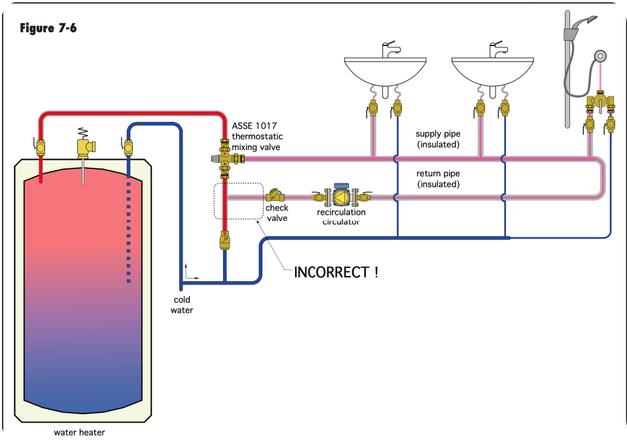
Θερμοκρασία και Θερμότητα
Θερμοκρασία
Θερμική Ισορροπία
Πόσο ζεστό ή κρύο είναι ένα σώμα.
Όταν δύο σώματα φτάνουν στην ίδια
θερμοκρασία.
Notes:
Προσοχή εδώ! Η θερμότητα και η θερμοκρασία ΔΕΝ είναι το ίδιο πράγμα. Η θερμοκρασία είναι αυτό που δείχνει το θερμόμετρο. Η θερμότητα είναι η ενέργεια που ρέει. Όταν βάζουμε ζεστό νερό μαζί με κρύο, μετά από λίγο έχουν την ίδια θερμοκρασία. Αυτό το ονομάζουμε 'Θερμική Ισορροπία'. (παύση) Μπορείτε να σκεφτείτε ένα παράδειγμα από την κουζίνα σας; (περιμένετε απαντήσεις)

Slide 6
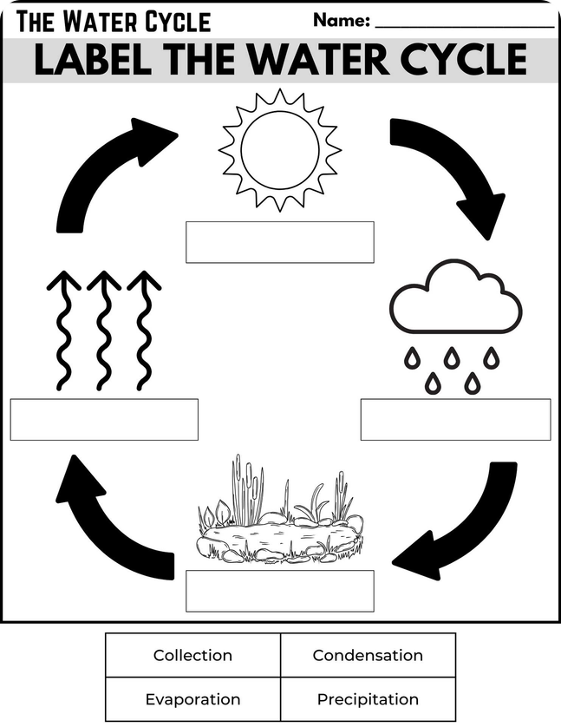
Το Νερό και οι
Ιδιότητές του
Το νερό αλλάζει
καταστάσεις (πάγος, υγρό,
υδρατμοί) και παρουσιάζει
την 'ανωμαλία' της
διαστολής.
💡
Πείραμα: Παρατήρηση παγακιού που
λιώνει και μέτρηση θερμοκρασίας κατά την
αλλαγή φάσης.
Notes:
Το νερό είναι μοναδικό. Θα μελετήσουμε τον κύκλο του νερού και πώς αλλάζει μορφές. Επίσης, θα δούμε κάτι περίεργο: το νερό, αντίθετα με τα περισσότερα υλικά, διαστέλλεται όταν παγώνει! Αυτό είναι η φυσική 'ανωμαλία' του νερού που επιτρέπει στα ψάρια να ζουν κάτω από παγωμένες λίμνες.

Slide 7
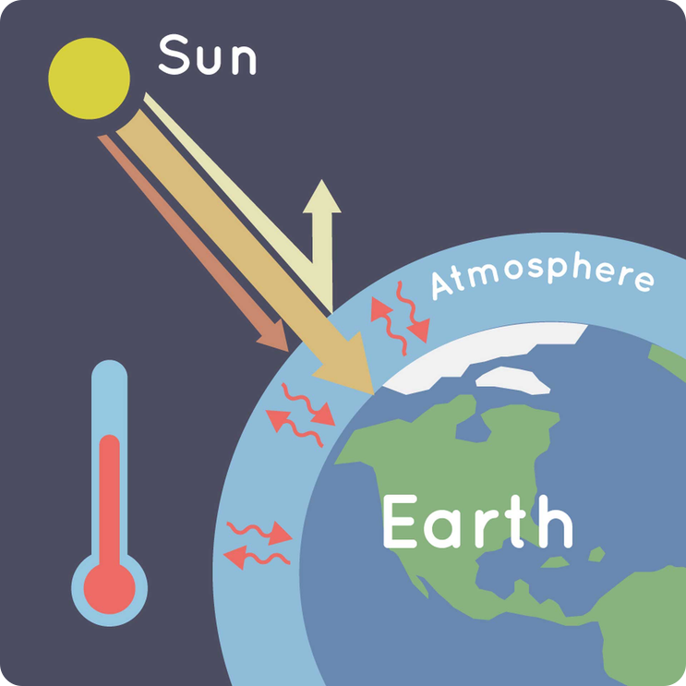
Φως και
Θερμοκήπιο
Πώς το φως επηρεάζει το κλίμα μας;
Notes:
Γιατί ζεσταίνεται το αυτοκίνητο το καλοκαίρι ενώ τα παράθυρα είναι κλειστά; Αυτό είναι το φαινόμενο του θερμοκηπίου σε μικρή κλίμακα. Στο μάθημα θα δούμε πώς τα 'θερμά' και 'ψυχρά' χρώματα απορροφούν διαφορετικά τη θερμότητα και πώς αυτό συνδέεται με την υπερθέρμανση του πλανήτη μας.

Slide 8
⭐ Βραχυκύκλωμα: Η
επαφή δύο αγωγών χωρίς
αντίσταση.
Ηλεκτρισμός και
Ασφάλεια
⭐ Κίνδυνοι:
Υπερθέρμανση και φωτιά.
Τι είναι το βραχυκύκλωμα;
⭐ Ασφάλεια: Η συσκευή
που διακόπτει το ρεύμα για
προστασία.
Notes:
Περνάμε στον ηλεκτρισμό. Έχετε ακούσει ποτέ 'έπεσε η ασφάλεια'; Αυτό συμβαίνει για να μας προστατέψει από το βραχυκύκλωμα. Θα μάθουμε πώς να φτιάχνουμε απλά κυκλώματα και πώς να χρησιμοποιούμε το ρεύμα με ασφάλεια στο σπίτι μας.

Slide 9
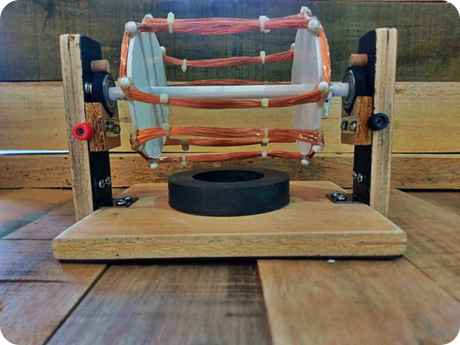
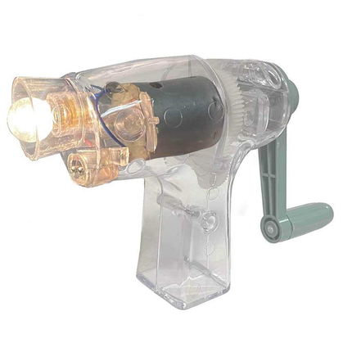
Μαγνητισμός και Κίνηση
Γεννήτρια
Ηλεκτροκινητήρας
Μετατρέπει το ρεύμα σε κίνηση.
Μετατρέπει την κίνηση σε ρεύμα.
Notes:
Ο ηλεκτρισμός και ο μαγνητισμός είναι 'αδέρφια'. Στο πείραμα 11 θα φτιάξουμε έναν δικό μας ηλεκτρικό κινητήρα. Στο πείραμα 12 θα κάνουμε το αντίστροφο: θα κινήσουμε έναν μαγνήτη για να παράγουμε ρεύμα! Έτσι λειτουργούν τα εργοστάσια παραγωγής ενέργειας.

Slide 10
⭐ Α) Μετράμε μόνο μία
φορά πολύ γρήγορα.
Έλεγχος
Γνώσεων:
Μέτρηση
⭐ Β) Παίρνουμε πολλές
μετρήσεις και βρίσκουμε τη
μέση τιμή.
Ποια είναι η σωστή μέθοδος για να
μειώσουμε το σφάλμα σε μια
μέτρηση μήκους;
⭐ Γ) Χρησιμοποιούμε
πάντα τον μεγαλύτερο
χάρακα που υπάρχει.
Notes:
Ας δούμε τι μάθαμε. Σκεφτείτε το πείραμα με το θρανίο. Πώς είμαστε πιο σίγουροι για το αποτέλεσμα; (παύση) Σηκώστε δάχτυλα: 1 για το Α, 2 για το Β, 3 για το Γ.

Slide 11
⭐ Α) Μετράμε μόνο μία
φορά πολύ γρήγορα.
Έλεγχος
Γνώσεων:
Μέτρηση
⭐ ✓ Β) Παίρνουμε
πολλές μετρήσεις και
βρίσκουμε τη μέση τιμή.
Ποια είναι η σωστή μέθοδος για να
μειώσουμε το σφάλμα σε μια
μέτρηση μήκους;
⭐ Γ) Χρησιμοποιούμε
πάντα τον μεγαλύτερο
χάρακα που υπάρχει.
Notes:
Η σωστή απάντηση είναι το Β. Η μέση τιμή μας βοηθά να εξισορροπήσουμε τα μικρά λάθη που κάνουμε σε κάθε μεμονωμένη μέτρηση.

Slide 12
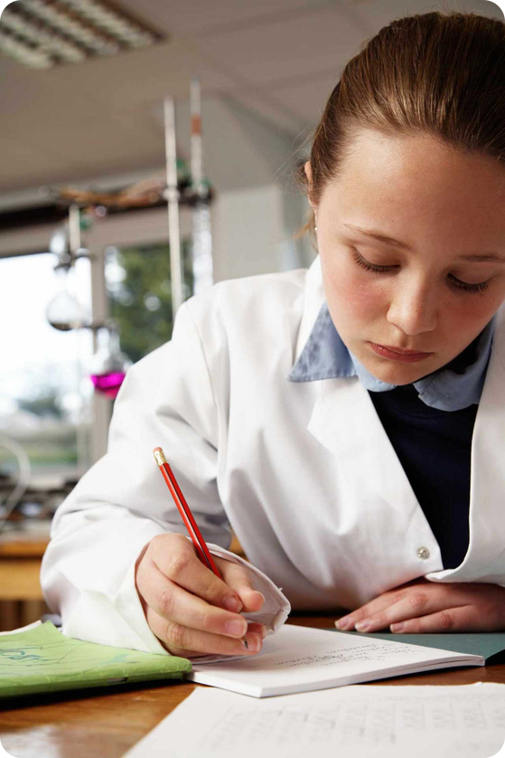
Σύνοψη και
Ερωτήσεις
Σκεφτείτε τις 12 ενότητες
που είδαμε σήμερα.
💡
Γράψτε: Ποιο πείραμα σας φάνηκε πιο
ενδιαφέρον και γιατί;
Notes:
Πριν κλείσουμε, πάρτε δύο λεπτά να γράψετε στο τετράδιό σας. Ποιο από όλα τα θέματα —οι μετρήσεις, η θερμότητα ή ο ηλεκτρισμός— σας κίνησε περισσότερο την περιέργεια; (σιωπηλή γραφή) Θα μοιραστούμε μερικές σκέψεις πριν το κουδούνι.

Slide 13
Καλή Αρχή στο Εργαστήριο!
Notes:
Σας ευχαριστώ για την προσοχή σας. Στο επόμενο μάθημα θα πιάσουμε τους χάρακες και θα ξεκινήσουμε την πρώτη μας μέτρηση. Μην ξεχνάτε: η επιστήμη ξεκινά με μια ερώτηση!

